Slide 1


Slide 2

Cronograma

Slide 3

Módulos | Conteúdo
Módulo 1 — Fundamentos da Engenharia Moderna | Processos, versionamento e code review Gestão de dependências, Documentação viva
Módulo 2 — Clean Code e SOLID | Legibilidade, funções e acoplamento, SOLID aplicado, Refatoração incremental
Módulo 3 — Back -end com Node.js | Factory, Strategy,Observer, Repository, Adapter, Decorator, Anti -patterns comuns

Slide 4
Módulos | Conteúdo
Módulo 4 — Arquiteturas e Escalabilidade | Monólito modular, hexagonal, Microserviços e mensageria, DDD básico
Módulo 5 — Qualidade, Testes e Segurança | Pirâmide de testes e cobertura, Sonar, linters, quality gates, Segurança básica em apps
Módulo 6 — CI/ CD e Operação | Pipelines ( build/ test/ deploy), Blue green, canary e rollback, Observabilidade ( logs/ metrics/ traces)
Módulo 7 — Projeto Final Integrador | Sistema modular com integração contínua, Qualidade e observabilidade integradas, Defesa técnica

Slide 5
Revisão

Slide 6
Arquitetura de Software: Fundamentos e Práticas

Slide 7
Uma jornada completa para entender e implementar arquiteturas modernas
📚 O que é Arquitetura de Software?
🎯 Objetivos desta Aula
Arquitetura de Software é o design de alto nível de um sistema de software. Define a estrutura, componentes, interfaces e comportamento do sistema como um todo. É como o "blueprint" de um edifício - estabelece como as partes se conectam e interagem.
Entender os conceitos fundamentais de arquitetura
Conhecer diferentes estilos arquiteturais
Uma boa arquitetura permite que o sistema seja:
Aprender padrões de design e implementação
Escalável (cresce com a demanda)
Explorar tecnologias modernas (Kafka, Kubernetes)
Manutenível (fácil de modificar)
Analisar casos reais de grandes empresas
Testável (fácil de validar)
Desenvolver habilidades de decisão arquitetural
Resiliente (tolera falhas)
📖 Referências Principais
Building Microservices - Sam Newman (2015) - Guia prático sobre design de microserviços
Software Architecture: The Hard Parts - Ford, Richards, Parsons (2021) - Decisões arquiteturais complexas
Domain-Driven Design - Eric Evans (2003) - Design orientado ao domínio
The Phoenix Project - Gene Kim (2013) - DevOps e cultura organizacional
Designing Data-Intensive Applications - Martin Kleppmann (2017) - Sistemas distribuídos

Slide 8
Conceitos Fundamentais de Arquitetura

Slide 9
Os pilares que sustentam qualquer decisão arquitetural
🏗️ Componentes
São as partes independentes do sistema. Cada componente tem uma responsabilidade específica. Exemplo: em um e-commerce, temos componentes de Pedidos, Pagamento, Inventário, etc. Componentes bem definidos facilitam manutenção e testes.
Exemplo: UserService, OrderService, PaymentService (cada um é um componente)
🔗 Conectores/Interfaces
São as formas como os componentes se comunicam. Podem ser síncronos (REST APIs, gRPC) ou assíncronos (Message Queues, Event Streams). Uma boa interface é clara, versionada e bem documentada.
Exemplo: API REST, Message Queue (Kafka), gRPC, Webhooks
⚖️ Trade-offs
Toda decisão arquitetural tem prós e contras. Não existe arquitetura perfeita. Você precisa escolher baseado em seus requisitos: performance vs. simplicidade, escalabilidade vs. complexidade, etc.
Exemplo: Microserviços são escaláveis mas complexos. Monolítica é simples mas menos escalável.
📊 Requisitos Não-Funcionais
São as qualidades do sistema: performance (latência, throughput), confiabilidade (uptime), escalabilidade, segurança, manutenibilidade. A arquitetura deve ser projetada para atender esses requisitos.
Exemplo: "Sistema deve processar 1M requisições/segundo com latência <100ms e 99.99% uptime"
📖 Leitura Recomendada
Software Architecture Patterns - Mark Richards (2015) - Explora padrões arquiteturais fundamentais com exemplos práticos. Disponível gratuitamente em O'Reilly.

Slide 10
Princípios de Design de Arquitetura

Slide 11
Diretrizes fundamentais para tomar boas decisões arquiteturais
🔧 Separação de Responsabilidades
🔄 DRY (Don't Repeat Yourself)
Cada componente deve ter uma única responsabilidade bem definida. Facilita manutenção e testes.
Evite duplicação de código e lógica. Reutilize componentes e abstrações sempre que possível.
UserService: gerencia usuários PaymentService: processa pagamentos NotificationService: envia notificações
❌ Copiar validação em 3 serviços ✓ Criar validador compartilhado ✓ Usar biblioteca comum
🎯 KISS (Keep It Simple, Stupid)
⚡ YAGNI (You Aren't Gonna Need It)
Mantenha o design simples e direto. Evite over-engineering e complexidade desnecessária.
Não implemente funcionalidades que você acha que pode precisar no futuro. Implemente apenas o necessário agora.
❌ 5 padrões de design em 1 classe ✓ Solução simples que funciona ✓ Refatore quando necessário
❌ Suporte a 10 idiomas antes de precisar ✓ Implementar quando requisitado ✓ Evitar desperdício de tempo
📖 Open/Closed Principle
🔗 Dependency Inversion
Aberto para extensão, fechado para modificação. Novos comportamentos sem alterar código existente.
Dependa de abstrações, não de implementações concretas. Facilita testes e mudanças futuras.
Strategy Pattern Decorator Pattern Plugin Architecture
interface IRepository class MySQLRepository class MongoRepository

Slide 12
Introdução a Microserviços

Slide 13

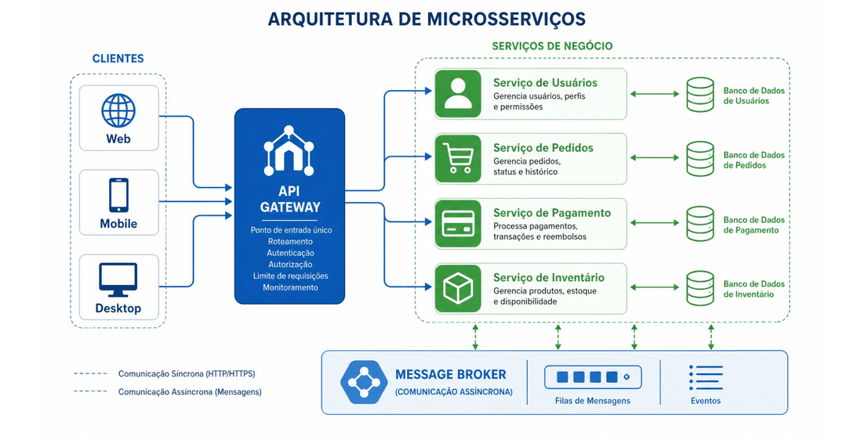
Architecture Academy
Introdução a Microserviços
Arquitetura moderna para aplicações escaláveis
📚 O que são Microserviços?
Definição
Microserviços é um estilo arquitetural que estrutura uma aplicação como um conjunto de serviços pequenos, independentes e fracamente acoplados. Cada serviço é responsável por uma função de negócio específica e pode ser desenvolvido, testado e deployado independentemente.
Características Principais
Serviços pequenos e focados
Independência de deployment
Comunicação via APIs/Mensagens
Banco de dados por serviço
Escalabilidade granular
Exemplo Prático
Um e-commerce com Microserviços teria: Serviço de Usuários, Serviço de Pedidos, Serviço de Pagamento, Serviço de Inventário, cada um com sua própria responsabilidade e banco de dados.

Slide 14
Monolítica vs Microserviços

Slide 15

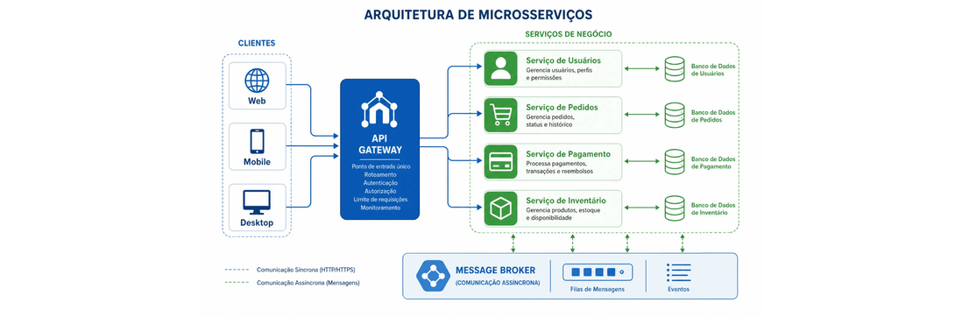
Entendendo os dois estilos arquiteturais mais populares
🏢 Arquitetura Monolítica
🔧 Arquitetura de Microserviços
Vantagens
Vantagens
Simples de desenvolver
Escalável independentemente
Fácil de fazer deploy
Fácil de manter
Melhor performance
Falhas isoladas
Desvantagens
Desvantagens
Difícil de escalar
Complexo de desenvolver
Acoplamento aumenta
Testes mais difíceis
Uma falha derruba tudo
Latência de rede
Quando usar?
Quando usar?
Startups / MVP
Aplicações grandes
Equipes pequenas
Escalabilidade crítica

Slide 16
Padrões de Microserviços

Slide 17
Padrões essenciais para construir sistemas distribuídos robustos
🚪
🔍
API Gateway
Service Discovery
Problema
Problema
Clientes precisam conhecer endereço de cada serviço. Difícil de manter e escalar.
Serviços mudam de endereço (IP/porta) dinamicamente em containers.
Solução
Solução
Ponto de entrada único que roteia requisições para serviços corretos.
Registro dinâmico de serviços. Descoberta automática de localização.
GET /api/orders → OrderService GET /api/payments → PaymentService GET /api/inventory → InventoryService
Consul, Eureka, Kubernetes Service registra: name, host, port Cliente consulta registry
🔌
📜
Circuit Breaker
Saga Pattern
Problema
Problema
Falha em um serviço causa cascata de falhas em outros (cascading failure).
Transações ACID não funcionam em sistemas distribuídos.
Solução
Solução
Monitora falhas. Abre circuito para evitar requisições a serviço com falha.
Sequência de transações locais com compensação em caso de falha.
Estados: CLOSED → OPEN → HALF_OPEN Falhas consecutivas → OPEN Timeout → HALF_OPEN → CLOSED
Order → Payment → Inventory Falha em Inventory? Compensate: Refund Payment

Slide 18
Trade-offs em Arquitetura

Slide 19
Entender as compensações entre diferentes atributos de qualidade
⚡ Performance vs Escalabilidade
🔄 Consistência vs Disponibilidade
🎯 Simplicidade vs Flexibilidade
Performance
Consistência
Simplicidade
Cache agressivo
Strong Consistency
Monolítica
Processamento síncrono
ACID Transactions
Menos componentes
Monolítica
Banco centralizado
Fácil deploy
Escalabilidade
Disponibilidade
Flexibilidade
Processamento distribuído
Eventual Consistency
Microserviços
Assíncrono
BASE Model
Múltiplas tecnologias
Microserviços
Distribuído
Deploy independente
Quando escolher
Quando escolher
Quando escolher
Performance: Aplicações com <100k usuários. Escalabilidade: Crescimento esperado.
Consistência: Transações financeiras. Disponibilidade: Redes sociais.
Simplicidade: MVP/Prototipagem. Flexibilidade: Evolução de longo prazo.

Slide 20
Comunicação entre Serviços

Slide 21
Síncrona vs Assíncrona: quando usar cada uma
📡 Comunicação Síncrona
📨 Comunicação Assíncrona
Descrição
Descrição
Cliente aguarda resposta do servidor. Bloqueante.
Cliente não aguarda resposta. Não-bloqueante.
Tecnologias
Tecnologias
REST/HTTP gRPC SOAP GraphQL
RabbitMQ Apache Kafka AWS SQS/SNS Redis Streams
Vantagens
Vantagens
Simples de implementar
Desacoplamento
Resposta imediata
Escalável
Fácil de debugar
Resiliente
Desvantagens
Desvantagens
Acoplamento temporal
Mais complexo
Falha em cascata
Eventual consistency
Menos escalável
Difícil de debugar
Quando usar
Quando usar
Requisições que precisam de resposta imediata
Operações que não precisam de resposta imediata

Slide 22
Domain-Driven Design (DDD)

Slide 23
Organizando sistemas complexos em torno do domínio de negócio
🎯
💬
📦
💎
👤
Bounded Context
Ubiquitous Language
Aggregates
Value Objects
Entities
Limite explícito onde um modelo de domínio é aplicável. Cada contexto tem sua própria linguagem e regras.
Linguagem comum compartilhada entre desenvolvedores e especialistas de negócio. Evita mal-entendidos.
Cluster de objetos relacionados tratados como uma unidade. Tem um root que é o ponto de entrada.
Objetos sem identidade própria, definidos por seus atributos. Imutáveis e comparáveis por valor.
Objetos com identidade única. Continuam sendo a mesma entidade mesmo que seus atributos mudem.
Order Context Payment Context Inventory Context
"Order", "Payment", "Shipment", não "OrderDTO", "PaymentVO"
Order Aggregate: - Order (root) - OrderItems - Payments
Money Address Email Date Range
User (id: 123) Order (id: 456) Product (id: 789)
🎓 O que é Domain-Driven Design?
DDD é uma abordagem para design de software que coloca o foco no domínio de negócio. Promove a colaboração entre desenvolvedores e especialistas de negócio, resultando em modelos que refletem a realidade do negócio. É especialmente útil em sistemas complexos onde o domínio é intrincado e em constante evolução.

Slide 24
DDD na Prática: E-commerce

Slide 25
Aplicação de Domain-Driven Design em um sistema de e-commerce com múltiplos bounded contexts
🛒 Order Context
💳 Payment Context
📦 Inventory Context
🚚 Shipping Context
📧 Notification Context
Responsabilidade
Responsabilidade
Responsabilidade
Responsabilidade
Responsabilidade
Gerenciar pedidos
Processar pagamentos
Gerenciar estoque
Gerenciar envios
Enviar notificações
Validar pedidos
Reembolsos
Reservar itens
Rastrear pedidos
Comunicação com usuário
Agregados
Agregados
Agregados
Agregados
Agregados
Order (root)
Payment (root)
Product (root)
Shipment (root)
Notification (root)
OrderItem
Money (VO)
Stock
Address (VO)
Email (VO)
OrderStatus
PaymentMethod
Reservation
TrackingInfo
Template
🔄 Fluxo de Comunicação entre Contexts
1. Order Context cria novo pedido → 2. Payment Context processa pagamento → 3. Inventory Context reserva itens → 4. Shipping Context prepara envio → 5. Notification Context envia confirmações. Cada context é independente com sua própria linguagem ubíqua e modelo de domínio.

Slide 26
Escalabilidade: Vertical vs Horizontal

Slide 27
Estratégias para aumentar a capacidade do sistema
📈 Escalabilidade Vertical (Scale-Up)
🔄 Escalabilidade Horizontal (Scale-Out)
Descrição
Descrição
Aumentar recursos de uma máquina (CPU, RAM, Disco).
Adicionar mais máquinas ao sistema (distribuir carga).
Vantagens
Vantagens
Simples de implementar
Escalabilidade ilimitada
Sem mudanças de código
Custo linear
Sem complexidade distribuída
Sem downtime
Desvantagens
Desvantagens
Limite físico de hardware
Complexidade distribuída
Custo exponencial
Requer mudanças de código
Downtime durante upgrade
Sincronização de dados
Técnicas
Técnicas
Upgrade de CPU Aumento de RAM SSD mais rápido Melhor rede
Load Balancing Database Sharding Cache distribuído Microserviços
Quando usar
Quando usar
Aplicações com crescimento previsível e limitado
Crescimento rápido, alta concorrência, sistemas críticos

Slide 28
Consistência em Sistemas Distribuídos

Slide 29
Architecture Academy
CAP Theorem, Eventual Consistency e Strong Consistency
C
A
P
Consistency
Availability
Partition Tolerance
Todos os nós veem os mesmos dados no mesmo tempo.
Sistema sempre disponível para requisições.
Sistema funciona mesmo com falhas de rede.
Strong Consistency Transações ACID Banco centralizado
Sem downtime Responde sempre Replicação
Distribuído Tolerância a falhas Nós independentes
🔒 Strong Consistency
⏱️ Eventual Consistency
Todos os nós sincronizados
Nós sincronizam com delay
Sem anomalias
Anomalias temporárias
Transações ACID
BASE Model
Mais lento
Mais rápido
Exemplo: Banco de dados
Exemplo: Cache distribuído
Quando: Dados críticos (financeiro)
Quando: Dados menos críticos (social)

Slide 30
API Gateway

Slide 31
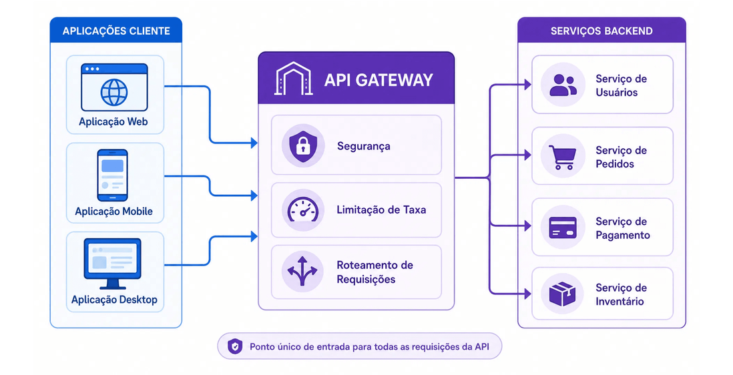
Ponto de entrada único para microserviços
🔌 O que é API Gateway?
Definição
API Gateway é um padrão arquitetural que fornece um ponto de entrada único para clientes (Web, Mobile, Desktop) acessarem múltiplos microserviços. Funciona como um intermediário que roteia requisições para o serviço apropriado.
Responsabilidades
Roteamento de requisições
Autenticação e autorização
Limitação de taxa
Logging e monitoramento
Transformação de dados
Ferramentas Populares
Kong, AWS API Gateway
Nginx, Apache

Slide 32
Service Discovery: Implementação Detalhada

Slide 33
Localizando serviços dinamicamente em ambientes distribuídos
📱 Client-Side Discovery
🖥️ Server-Side Discovery
Descrição
Descrição
Cliente consulta registro e escolhe serviço.
Load balancer consulta registro e roteia.
Vantagens
Vantagens
Simples
Transparente
Sem intermediário
Sem SDK
Mais rápido
Centralizado
Desvantagens
Desvantagens
Lógica no cliente
Ponto único falha
Dependência de SDK
Latência adicional
Mais complexo
Mais complexo
Ferramentas
Ferramentas
Consul Eureka etcd
Kubernetes AWS ELB Nginx

Slide 34
Circuit Breaker: Implementação Detalhada

Slide 35
Prevenindo falhas em cascata com estados de circuito
🟢 Closed (Normal)
🔴 Open (Falha)
🟡 Half-Open (Teste)
Comportamento
Comportamento
Comportamento
Requisições passam
Rejeita requisições
Permite requisições teste
Monitora falhas
Retorna erro imediato
Monitora resultado
Conta erros
Aguarda timeout
Decide próximo estado
Transição
Transição
Transição
→ Open (se falhas > limite)
→ Half-Open (após timeout)
→ Closed (sucesso)
→ Open (falha)
⚙️ Estratégias de Resiliência
🔄 Retry Logic
⏱️ Timeout
🔀 Fallback
Tenta novamente com backoff exponencial
Limita tempo de espera por resposta
Retorna valor padrão em caso de falha

Slide 36
Saga Pattern: Implementação Detalhada

Slide 37
Transações distribuídas em microserviços
🎼 Saga Coreografada
🎭 Saga Orquestrada
Fluxo
Fluxo
Serviço 1 executa
Orquestrador inicia
Publica evento
Chama Serviço 1
Serviço 2 escuta
Aguarda resposta
Continua cadeia
Chama próximo
Vantagens
Vantagens
Desacoplada
Fácil de rastrear
Simples
Acoplamento explícito
Flexível
Testes simples
Desvantagens
Desvantagens
Difícil de rastrear
Ponto único falha
Acoplamento implícito
Mais complexo
Testes complexos
Acoplado
📝 Exemplo: Compensating Transactions
Pedido: 1. Reservar Inventário → 2. Processar Pagamento → 3. Enviar Pedido Se falhar em 3: Desfazer 2 (Reembolso) → Desfazer 1 (Liberar Inventário)

Slide 38
Apache Kafka: Fundamentos

Slide 39
Plataforma de streaming distribuída para processamento em tempo real
📚 Topics
📊 Partitions
📤 Producers
📥 Consumers
🖥️ Brokers
Categorias de mensagens. Produtores enviam para topics, consumidores leem de topics.
Subdivisões de um topic. Cada partição é uma fila ordenada de mensagens.
Aplicações que enviam mensagens para topics. Escolhem partição.
Aplicações que leem mensagens de topics. Rastreiam posição (offset).
Servidores Kafka que armazenam e replicam mensagens. Formam cluster.
✨ Vantagens
🎯 Use Cases
Escalabilidade horizontal
Event streaming
Throughput alto (1M+ msg/s)
Log agregação
Latência baixa (<10ms)
Processamento em tempo real
Replicação e durabilidade
Integração de sistemas
Desacoplamento
Replicação de dados

Slide 40
Implementação de sistema de processamento de pedidos com Kafka
🔄 Fluxo de Order Processing
1. OrderService publica "OrderCreated" → 2. PaymentService consome e processa pagamento → 3. Publica "PaymentProcessed" → 4. InventoryService consome e reserva itens → 5. Publica "InventoryReserved" → 6. ShippingService consome e prepara envio
💻 Exemplo de Código
// Producer: OrderService const producer = kafka.producer(); await producer.send({ topic: 'orders', messages: [{ value: JSON.stringify(order) }] }); // Consumer: PaymentService const consumer = kafka.consumer(); await consumer.subscribe({ topic: 'orders' }); await consumer.run({ eachMessage: async ({ message }) => { processPayment(JSON.parse(message.value)); } });
✨ Benefícios
📊 Resultados
Desacoplamento total
Throughput: 1M+ msg/s
Escalabilidade independente
Latência: <100ms
Resiliência (retry)
Disponibilidade: 99.99%
Auditoria (log de eventos)
Fácil manutenção

Slide 41
Testes em Arquitetura de Microserviços

Slide 42
Pirâmide de testes para sistemas distribuídos
🧪 Unit Tests (Base)
🔗 Integration Tests
Descrição
Descrição
Testam funções isoladas
Testam componentes juntos
Sem dependências externas
Com BD em memória
Ferramentas
Ferramentas
Jest, Mocha, pytest
TestContainers, Docker
Cobertura
Cobertura
70-80% do código
Fluxos principais
📋 Contract Tests
🚀 E2E Tests (Topo)
Descrição
Descrição
Testam contratos entre serviços
Testam fluxo completo
Sem chamar serviço real
Ambiente similar produção
Ferramentas
Ferramentas
Pact, Spring Cloud Contract
Selenium, Cypress, Playwright
Benefício
Cobertura
Previne breaking changes
Casos críticos apenas
✨ Estratégias de Teste
🔄 Continuous Testing
🧬 Mutation Testing
⚡ Performance Tests
🛡️ Chaos Engineering
Testes em cada commit/PR
Valida qualidade dos testes
Valida escalabilidade
Testa resiliência

Slide 43
Kubernetes: Orquestração de Containers

Slide 44
Plataforma para automação, escala e gerenciamento de containers
📦 Pods
🔌 Services
Unidade mínima do Kubernetes. Contém um ou mais containers.
Expõem Pods na rede. Permitem comunicação entre serviços.
Compartilham rede
ClusterIP (interno)
Compartilham storage
NodePort (externo)
Ciclo de vida comum
LoadBalancer
🚀 Deployments
⚙️ ConfigMaps
Gerenciam replicação e atualização de Pods.
Armazenam configurações e variáveis de ambiente.
Escalabilidade automática
Separação de config
Rolling updates
Fácil atualização
Rollback automático
Reutilização
✨ Vantagens
🎯 Casos de Uso
Orquestração automática
Microserviços
Escalabilidade horizontal
Aplicações cloud-native
Auto-healing
CI/CD pipelines
Gerenciamento de recursos
Batch processing
Portabilidade
Multi-cloud

Slide 45
Monitoramento e Observabilidade

Slide 46
Os 3 pilares da observabilidade em sistemas distribuídos
📝 Logs
📊 Métricas
🔍 Traces
Descrição
Descrição
Descrição
Registros de eventos
Dados numéricos agregados
Rastreamento de requisições
Informações detalhadas
Séries temporais
Fluxo distribuído
Ferramentas
Ferramentas
Ferramentas
ELK Stack
Prometheus
Jaeger
Splunk
Grafana
Zipkin
CloudWatch
DataDog
OpenTelemetry
Benefícios
Benefícios
Benefícios
Debugging
Alertas
Latência
Auditoria
Dashboards
Gargalos
✨ Melhores Práticas
📌 Correlação
⚡ Amostragem
🎯 Alertas
Use trace IDs para correlacionar logs e traces
Amostra traces para reduzir volume
Configure alertas baseados em SLOs

Slide 47
Segurança em Arquitetura de Microserviços

Slide 48
5 pilares de segurança para sistemas distribuídos
🔐 Autenticação
🛡️ Autorização
🔒 Criptografia
🌐 Network
📋 Auditoria
Verificar identidade do usuário
Controlar acesso a recursos
Proteger dados em trânsito
Segurança de rede
Registrar e monitorar
OAuth 2.0
RBAC
TLS/SSL
Service mesh
Logs
JWT
ABAC
End-to-end
Firewalls
Alertas
mTLS
Policies
Key management
VPCs
Compliance
✨ Melhores Práticas
🔑 Secrets
🔄 Rotação
🛡️ Defense
📊 Monitorar
🧪 Teste
Use gerenciadores de secrets (Vault)
Rotacione credenciais regularmente
Defense in depth (múltiplas camadas)
Monitore anomalias de segurança
Teste penetração regularmente

Slide 49
Migração de Monolítica para Microserviços

Slide 50
Estratégia incremental para transformação arquitetural
📊 Fase 1: Análise (2-4 semanas)
🎯 Fase 2: Planejamento (1-2 semanas)
Atividades
Atividades
Mapear domínios
Definir roadmap
Identificar limites
Escolher primeiro serviço
Avaliar dependências
Preparar infraestrutura
Desafios
Desafios
Acoplamento implícito
Priorização
Falta de documentação
Recursos
🚀 Fase 3: Execução (3-6 meses)
✅ Fase 4: Validação (Contínuo)
Atividades
Atividades
Extrair primeiro serviço
Monitorar performance
Implementar comunicação
Coletar feedback
Testar integração
Iterar próximos serviços
Desafios
Desafios
Transações distribuídas
Observabilidade
Consistência de dados
Debugging distribuído

Slide 51
Exercício 1: Design de Arquitetura

Slide 52
Projete a arquitetura para um sistema de streaming de vídeos
📺 Problema
Você precisa desenhar a arquitetura para um novo serviço de streaming de vídeos que será lançado em 6 meses. O serviço deve suportar 100 milhões de usuários ativos mensais, com picos de 10 milhões de usuários simultâneos durante horários de pico. O sistema deve ser resiliente, escalável e permitir inovação rápida.
✅ Requisitos Funcionais
⚙️ Requisitos Não-Funcionais
Upload e armazenamento de vídeos
Escalabilidade: 100M+ usuários
Streaming de vídeos em múltiplas qualidades
Disponibilidade: 99.99%
Recomendações personalizadas
Latência: <100ms para recomendações
Comentários e ratings
Throughput: 10M requisições/segundo
Histórico de visualização
Consistência: Eventual
🤔 Questões para Discussão
💡 Dicas
Qual arquitetura você escolheria? Por quê?
Pense em Microserviços
Quais serviços você criaria?
Use Eventos para desacoplamento
Como você escalaria o banco de dados?
Implemente Cache em camadas
Como implementaria cache?
Use CDN para vídeos
Considere Kubernetes

Slide 53
Exercício 2: Resolvendo Problemas de Arquitetura

Slide 54
Diagnostique e resolva problemas em uma arquitetura de microserviços existente
📋 Cenário
Sua empresa tem uma arquitetura de microserviços em produção há 2 anos. Começaram com 5 serviços e agora têm 50 serviços. A equipe está enfrentando problemas de performance, confiabilidade e manutenção. Você foi contratado como arquiteto para diagnosticar e resolver os problemas.
⚠️ Sintomas Observados
Latência aumentou de 100ms para 2s
Taxa de erro subiu para 5%
Deploy leva 4 horas (antes era 30 min)
Banco de dados compartilhado entre serviços
Sem circuit breakers ou retry logic
Logging centralizado não escalável
🔍 Questões para Análise
🎯 Grande Desafio
Qual é a causa raiz dos problemas?
Desenhe um plano de refatoração arquitetural de 12 meses que: • Melhore latência para <200ms • Reduza taxa de erro para <0.1% • Acelere deploy para <5 min • Mantenha sistema em produção • Não aumente custo operacional
Quais padrões estão faltando?
Como melhorar a resiliência?
Qual é o plano de ação?

Slide 55
Case Netflix: Arquitetura em Escala

Slide 56
Como Netflix usa microserviços, eventos e Kubernetes para servir 250M+ usuários
⚠️ Desafios Enfrentados
✓ Soluções Implementadas
Escalar para 250M+ usuários
700+ microserviços independentes
Picos de 10M+ requisições/seg
Arquitetura baseada em eventos
Disponibilidade 99.99%
Kubernetes para orquestração
Deploy rápido e seguro
Circuit breakers e retry logic
Inovação contínua
Observabilidade completa
🔧 Stack Tecnológico
📊 Resultados Alcançados
Kubernetes (orquestração)
Deploy: 4.000+ por dia
Apache Kafka (eventos)
Latência: <100ms (p99)
Cassandra (banco distribuído)
Taxa erro: <0.001%
Redis (cache)
Escalabilidade: Linear
Hystrix (circuit breaker)
Inovação: Ciclos de horas
🏗️ Arquitetura de Alto Nível
API Gateway → Load Balancer → 700+ Microserviços → Kafka (Event Bus) → Cassandra/Redis → CDN → Cliente Cada serviço: Independente, Escalável, Observável, Testável, Deployável

Slide 57
Case Uber: Escalabilidade em Tempo Real

Slide 58
Processando milhões de requisições por segundo com latência mínima
⚠️ Desafios Únicos
✓ Arquitetura Implementada
Processamento em tempo real
Geohash para localização
Geolocalização de milhões
Stream processing em tempo real
Matching de motoristas/passageiros
Algoritmo de matching distribuído
Preço dinâmico em tempo real
Cache distribuído (Redis)
Disponibilidade 99.999%
Replicação multi-região
🔧 Stack Tecnológico
📊 Capacidade Alcançada
Apache Kafka (streaming)
10M+ requisições/segundo
Cassandra (distribuído)
Latência: <50ms (p99)
Redis (cache real-time)
Disponibilidade: 99.999%
Ringpop (service discovery)
Processamento: Tempo real
Schemaless (banco dados)
Escalabilidade: Horizontal
📈 Métricas de Performance
Throughput: 10M+ req/s | Latência P99: <50ms | Latência P999: <200ms Taxa Erro: <0.01% | Uptime: 99.999% | Regiões: 70+

Slide 59
Anti-patterns em Arquitetura

Slide 60
Erros comuns a evitar ao implementar microserviços
❌ Distributed Monolith
❌ Shared Database
Problema
Problema
Serviços altamente acoplados
Acoplamento de dados
Falha em cascata
Sem autonomia
Solução
Solução
Desacoplamento via eventos
Database per service
Circuit breakers
Saga pattern
❌ Tight Coupling
❌ Chatty Services
Problema
Problema
Mudanças em cascata
Muitas chamadas síncronas
Difícil de escalar
Latência alta
Solução
Solução
Interfaces bem definidas
Batch operations
Versionamento de APIs
Eventos assíncronos
❌ God Service
❌ Cascading Failures
Problema
Problema
Serviço com muitas responsabilidades
Falha em um serviço afeta todos
Difícil de manter
Indisponibilidade total
Solução
Solução
SRP (Single Responsibility)
Bulkheads e timeouts
Decomposição
Graceful degradation

Slide 61
Métricas DORA: Medindo Excelência

Slide 62
4 métricas que definem o desempenho de engenharia de software
📊 Deployment Frequency
⏱️ Lead Time for Changes
Descrição
Descrição
Quantas vezes você faz deploy por dia
Tempo de commit até produção
Benchmark
Benchmark
Elite: >1/dia High: 1/semana-1/mês Medium: 1-3/mês
Elite: <1 hora High: 1-24 horas Medium: 1-7 dias
Melhorar
Melhorar
Automação de testes
Reduzir review time
CI/CD pipeline
Feature flags
🔧 Mean Time to Recovery
📈 Change Failure Rate
Descrição
Descrição
Tempo para recuperar de falha
% de deploys que causam falha
Benchmark
Benchmark
Elite: <1 hora High: <1 dia Medium: 1-7 dias
Elite: 0-15% High: 15-30% Medium: 30-50%
Melhorar
Melhorar
Observabilidade
Testes automatizados
Runbooks
Code review rigoroso

Slide 63
Arquitetura Baseada em Eventos

Slide 64
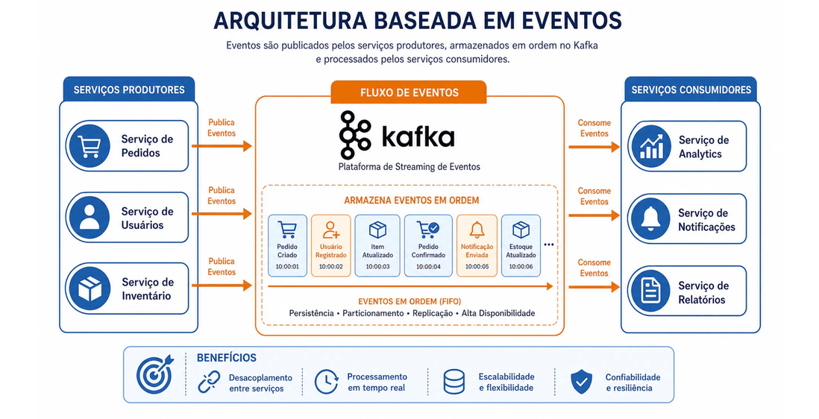
Comunicação assíncrona e desacoplada entre serviços
📢 O que é Arquitetura Baseada em Eventos?
Definição
Arquitetura baseada em eventos é um padrão onde componentes se comunicam através de eventos. Um serviço publica um evento quando algo importante acontece, e outros serviços que estão interessados se inscrevem para receber e processar esse evento.
Componentes Principais
Produtores: Publicam eventos
Fluxo de Eventos: Armazena eventos (Kafka)
Consumidores: Processam eventos
Vantagens
Desacoplamento total
Escalabilidade
Auditoria natural

Slide 65
Padrões de Arquitetura Baseada em Eventos

Slide 66
Event Sourcing, CQRS, Event Streaming e Dead Letter Queue
📜 Event Sourcing
🔄 CQRS
Conceito
Conceito
Armazenar todas as mudanças de estado como sequência de eventos imutáveis.
Separar modelos de leitura (Query) e escrita (Command) para otimizar cada um.
Fluxo
Estrutura
OrderCreated(id=123) PaymentProcessed(id=123) OrderShipped(id=123) OrderDelivered(id=123)
Command: CreateOrder(data) Query: GetOrderById(id) Event Store: Armazena eventos Read Model: Otimizado para leitura
Auditoria completa e replay
Performance e escalabilidade
📊 Event Streaming
⚠️ Dead Letter Queue
Conceito
Conceito
Fluxo contínuo de eventos em tempo real, permitindo processamento imediato.
Fila para armazenar mensagens que falharam após múltiplas tentativas.
Tecnologias
Fluxo
Apache Kafka AWS Kinesis RabbitMQ Redis Streams
Mensagem falha 1x → Retry Mensagem falha 2x → Retry Mensagem falha 3x → DLQ Análise manual
Processamento em tempo real
Resiliência e rastreabilidade

Slide 67
Arquitetura Hexagonal

Slide 68
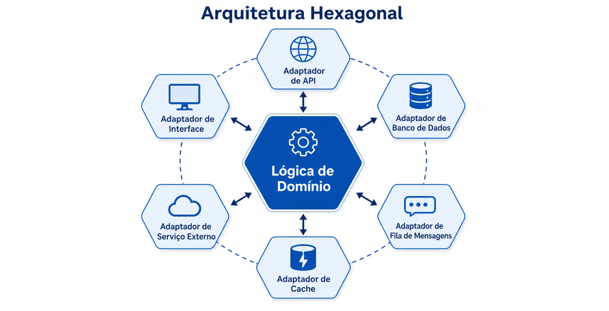
Ports and Adapters - Desacoplamento máximo
🔷 O que é Arquitetura Hexagonal?
Definição
Arquitetura Hexagonal (também chamada Ports and Adapters) isola a lógica de negócio do domínio em um hexágono central, conectando-o ao mundo externo através de portas e adaptadores. Isso permite que o domínio seja completamente independente de frameworks e tecnologias.
Componentes
Lógica de Domínio (Hexágono): Lógica pura
Portas: Interfaces de comunicação
Adaptadores: Implementações concretas
Benefícios
Testabilidade máxima
Independência de frameworks
Fácil trocar implementações

Slide 69
Padrões Avançados de Arquitetura Hexagonal

Slide 70
Implementação de padrões para máxima flexibilidade e testabilidade
🔌 Adapter Pattern
💉 Dependency Injection
Descrição
Descrição
Converte interface externa
Injeta dependências
Desacopla domínio
Inverte controle
Benefícios
Benefícios
Flexibilidade de frameworks
Desacoplamento
Fácil trocar implementação
Testes com mocks
Testabilidade
Configuração flexível
📦 Repository Pattern
📢 Event Publishing
Descrição
Descrição
Abstrai acesso a dados
Publica eventos de domínio
Centraliza queries
Notifica interessados
Benefícios
Benefícios
Trocar BD facilmente
Desacoplamento
Testes sem BD
Auditoria
Lógica centralizada
Integração com externos

Slide 71
Arquitetura Hexagonal: Exemplo Prático

Slide 72
Sistema de Pedidos com Ports e Adapters
Ports & Adapters
Repository Port
MySQL Adapter
PostgreSQL Adapter
Domain Core Lógica de Negócio
MongoDB Adapter
Payment Port
Stripe Adapter
PayPal Adapter
📦 Port
💳 Port
📧 Port
Square Adapter
Repository
Payment
Notification
Notification Port
SendGrid Adapter
Twilio Adapter
Firebase Adapter
Fluxo de Implementação
1. Domain Core: CreateOrderUseCase com lógica de negócio pura 2. Ports: IOrderRepository, IPaymentProcessor, INotificationService (interfaces) 3. Adapters: MySQLOrderRepository, StripePaymentProcessor, SendGridNotificationService (implementações) 4. Isolamento: Domain não conhece detalhes de implementação dos adapters

Slide 73
Case Real: E-commerce com Arquitetura Moderna

Slide 74
Implementação com Microserviços, Eventos e Arquitetura Hexagonal
📦 Order Service
💳 Payment Service
📊 Inventory Service
Responsabilidade
Responsabilidade
Responsabilidade
Gerenciar pedidos
Processar pagamentos
Gerenciar estoque
Validar pedidos
Reembolsos
Reservar itens
Eventos
Eventos
Eventos
OrderCreated
PaymentProcessed
InventoryReserved
OrderConfirmed
PaymentFailed
OutOfStock
Hexagonal
Hexagonal
Hexagonal
Domain: Order
Domain: Payment
Domain: Inventory
Port: Repository
Port: Gateway
Port: Repository
Adapter: MySQL
Adapter: Stripe
Adapter: PostgreSQL
🔄 Fluxo de Eventos (Message Broker: Kafka)
OrderService
→ OrderCreated →
PaymentService
→ PaymentProcessed →
InventoryService
Saga Pattern: Se PaymentFailed → Compensate: ReleaseInventory, CancelOrder
50%
3x
80%
99.9%
Mais rápido em deploy
Escalabilidade
Menos bugs
Disponibilidade

Slide 75
Melhores Práticas em Arquitetura

Slide 76
Pilares essenciais para sistemas robustos, escaláveis e mantíveis
📊
📝
🔗
Monitoramento
Logging Distribuído
Versionamento de APIs
Observar saúde e performance do sistema em tempo real. Alertas para anomalias.
Rastrear requisições através de múltiplos serviços. Correlação de eventos.
Manter compatibilidade com clientes antigos. Evolução gradual de interfaces.
ELK Stack Splunk Jaeger Zipkin
/v1/, /v2/ paths Content negotiation Deprecation headers Semantic versioning
Prometheus Grafana DataDog New Relic
📚
🔒
📈
Documentação
Segurança
Escalabilidade & Resiliência
APIs bem documentadas, diagramas de arquitetura, guias de deployment.
Autenticação, autorização, criptografia, validação de entrada, proteção contra ataques.
Auto-scaling, circuit breakers, retry logic, graceful degradation, fallbacks.
OpenAPI/Swagger AsyncAPI Architecture Decision Records README files
Load balancing Kubernetes Rate limiting Bulkheads
OAuth 2.0 JWT TLS/SSL OWASP Top 10

Slide 77
Matriz de Decisão: Qual Arquitetura Usar?

Slide 78
Guia prático para escolher a arquitetura correta para seu projeto
Critério
Monolítica
Microserviços
Baseada em Eventos
Complexidade
Baixa ✓
Alta ✗
Muito Alta ✗
Curva de Aprendizado
Fácil ✓
Média ~
Difícil ✗
Escalabilidade
Limitada ✗
Excelente ✓
Excelente ✓
Equipe Necessária
Pequena ✓
Média ~
Grande ✗
Manutenção
Fácil ✓
Média ~
Média ~
Resiliência
Baixa ✗
Boa ~
Excelente ✓
Tempo de Deploy
Lento ✗
Rápido ✓
Rápido ✓
Custo Inicial
Baixo ✓
Alto ✗
Muito Alto ✗
Excelente: Muito adequado para este critério
Bom: Adequado com algumas considerações
Limitado: Não é a melhor escolha

Slide 79
Conclusão e Próximos Passos

Slide 80
Resumo das arquiteturas e caminho para dominar Arquitetura de Software
🏢
🔧
📊
Monolítica
Microserviços
Eventos
Aplicação única e centralizada. Simples de começar, ideal para MVPs e projetos pequenos.
Serviços independentes e escaláveis. Complexidade operacional, ideal para grandes sistemas.
Comunicação assíncrona e desacoplada. Máxima escalabilidade e resiliência.
Sistemas em tempo real
Projetos pequenos
Sistemas complexos
Recursos para Estudo
📚 Livros
🌐 Websites
👥 Comunidades
Building Microservices
microservices.io
CQRS/Event Sourcing
Domain-Driven Design
martinfowler.com
DDD Community
Clean Architecture
12factor.net
Cloud Native Computing
🚀 Próximos Passos
Escolha um projeto, identifique seus requisitos de escala e complexidade, e aplique a arquitetura mais adequada. Comece simples com monolítica, evolua para microserviços conforme necessário, e explore eventos para máxima escalabilidade. A prática é a melhor forma de aprender!

Slide 81
Roadmap de Aprendizado em Arquitetura

Slide 82
Caminho estruturado para dominar Arquitetura de Software
📚 Fase 1: Fundamentos (1-2 meses)
🔧 Fase 2: Padrões (2-4 semanas)
Tópicos
Tópicos
Conceitos de arquitetura
Design Patterns
Padrões básicos
Microserviços
Trade-offs
Event-driven
SOLID principles
Hexagonal
Recursos
Recursos
"Building Microservices" "Software Architecture" Cursos online
"Design Patterns" "Microservices Patterns" Projetos práticos
⚙️ Fase 3: Otimização (1-3 meses)
🚀 Fase 4: Evolução (3+ meses)
Tópicos
Tópicos
Escalabilidade
DDD avançado
Performance
Arquitetura corporativa
Observabilidade
Liderança técnica
Segurança
Inovação
Recursos
Recursos
"Designing Data-Intensive" "Site Reliability" Experiência prática
Mentorado Comunidades Conferências

